Slide 1
Synthesetools

Slide 2
Übersicht
EDA Projekte ab 1999
https://github.com/clin99/awesome-eda

Slide 3
ABC (Berkeley)
A System for Sequential Synthesis and Verification, Berkeley Logic Synthesis and Verification Group
Logik-Optimierung mit AIGs (And-Inverter-Graphs)
FRAIG Package:
Synthese
Technology Mapping
Equivalence checking
SAT-Sweeping mit AIGs → Redundanzen entfernen
→ Optimierung wird in Yosys und ODIN II verwendet
Input parsers:
BLIF (Berkeley Logic Interchange Format)
BENCH (ISCAS)
Wahrheitstabelle
Verilog (limitiert) → einige Probleme, bspw. Mit T-Flipflops
Output:
BLIF / mapped BLIF (.gate)
CNF (Konjunktive Normalform) für kombinatorische Miter
BENCH (ISCAS)
Algorithmen
MiniSat auf CNF zur Lösung von Mitern (Alternativen möglich)

Slide 4
Vorgänger: SIS (1987-1992)
SIS
Verilog Parsing, Verifizierung, Technology Mapping mit Standard (Cell) Library
BLIF Netlist Export
Zustandsübergangsdiagramm (KISS Format) eingebettet in BLIF
Optimierung mit Zustandsübergangsdiagramm
Don‘t Cares, Freiheitsgrade und Equivalente Zustände (equivalente Ausgänge bei equivalenten Eingängen) ausnutzen
Tool: bspw. STAMINA
Optimierung von Logik-Funktionen mit Espresso
Redundanzen entfernen
Besonders schnell, weil Lösung nur approximiert wird
Optimierungsdauer:
Komplett definierte Automaten: Polynomische Zeitdauer
Nicht komplett definiert: NP → Exponentielle Zeitdauer

Slide 5
Nachfolger: MVSIS (2001 – 2004)
https://ptolemy.berkeley.edu/projects/embedded/mvsis/
Logik Synthese und Verifizierung
Multi-Valued-Networks (MV)
Quanten-Netzwerke?
Mehr Fähigkeiten zu sequentiellen Objekten (FSMs) als SIS
Liest und schreibt BLIF und BLIF-MV
Logik-Optimierung mit Espresso-MV

Slide 6
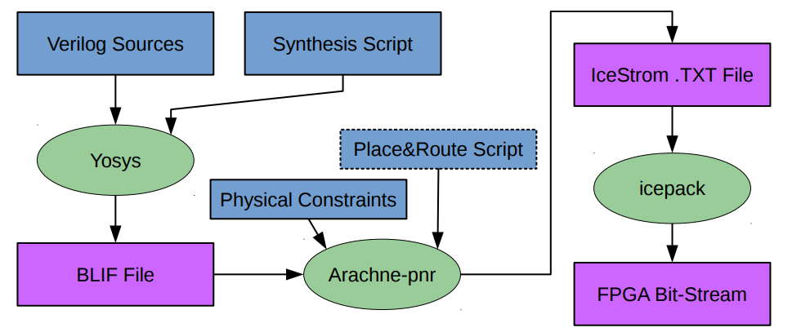
Yosys (Clifford)
Verilog 2005 RTL Synthesis
Input:
Verilog
Interne Darstellung: Liberty File
Gatter-Datenbank im Liberty File Format
Output:
BLIF
EDIF (Electronic Design Interchange Format)
BTOR
simple RTL Verilog
..
Technology Mapping mit ABC
Algorithmen:
MiniSat (Solver) http://minisat.se/
EzSat (CNF Generator für Solver)
Quelle: http://www.clifford.at/papers/2016/yosys-synth-formal/slides.pdf
Möglicher Design-Flow (https://github.com/YosysHQ/fpga-toolchain)

Slide 7
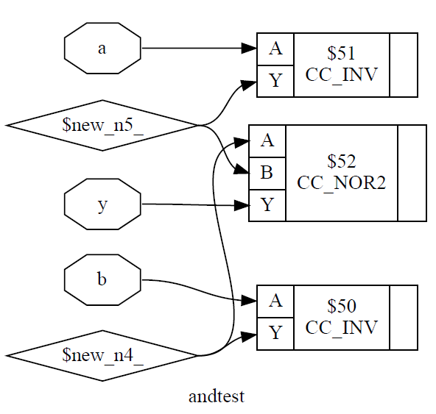
Yosys – benutzerdefinierte Library
Cell-Libraries im Liberty Format
Limitierungen von Yosys:
Keine Timing-Angaben
Keine Power-Angaben
Keine Multi-Output Zellen (bspw. Volladdierer, Flip-Flops mit komplementären Ausgängen limitiert möglich)
Limitierung von ABC
Abhilfe über benutzerdefiniertes Mapping
Schlechtes Error Reporting
Akzeptiert teilweise auch falschen Code

Slide 8
Yosys Syntheseflow (Beispiel)
read_verilog verilogsource.v
Design mit Verilogparser einlesen
hierarchy -check -top mytop
Hierarchy auf unbekannte Module als Cell-Type überprüfen
Topmodul definieren, unbenutzte Module werden entfernt
Wenn kein Modul definiert wird, wird Modul mit Top-Attribut genutzt
proc
Prozesse werden mit Multiplexern, Latches und Flipflops ersetzt.
opt
Optimierungen und Cleanups

Slide 9
Optimierungen in opt
muxtree
Nie aktive Multiplexer Eingänge werden entfernt
reduce
Doppelte Eingänge von AND & OR Gattern werden entfernt
Doppelte Multiplexer Eingänge werden zusammengeführt, originale Kontrollsignale werden OR verknüpft.
merge
Identische Zellen (Art und Eingangssignale equivalent) mit einer Zelle darstellen
rmdff
Konstante Flipflop Eingänge werden mit einem konstanten Treiber ersetzt.
clean
Ungenutzte Signale und Zellen entfernen
expr
Folding (Gleiche Operationen in einem Block zusammenführen) bei Zellen mit konstanten Eingängen
Umschreiben von Ausdrücken

Slide 10
fsm
Zustandsautomaten finden und optimieren
Danach nochmal opt aufrufen
memory
Speicher in D-Flipflops und Dekodierer konvertieren
Danach nochmal opt aufrufen
techmap [-map customtechmap.v]
Mapping zu (interner) Zell-Bibliothek (überschreiben?)
dfflibmap –liberty mycells.lib
Flip-Flops auf Cell-Library mappen (FHDO Liberty bspw.)
abc –liberty mycells.lib
Kombinatorische Logik auf Cell-Library mappen (FHDO Liberty)
clean
Ungenutzte Wires und Zellen löschen
write_blif synth.blif
Design in BLIF Format schreiben
Optional: show –format ps –viewer gv
Visuelle Darstellung

Slide 11
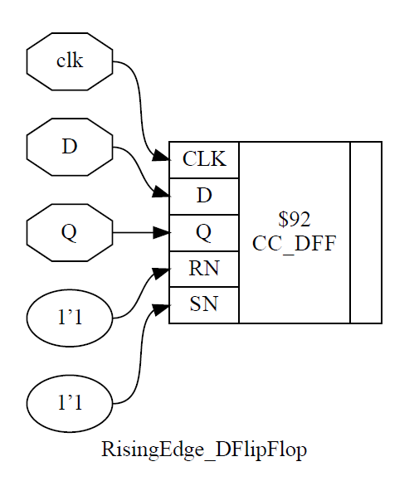
Beispiel: D-Flipflop mit FHDO Liberty
.model RisingEdge_DFlipFlop
.inputs D clk
.outputs Q
.names $false
.names $true
1
.names $undef
.subckt CC_DFF CLK=clk D=D Q=Q RN=$true SN=$true
.end

Slide 12
VHDL Parser für Yosys?
ghdlsynth – Simulatorparser, unterstützt nicht alle Funktionen
Mixed-Language möglich (VHDL-Verilog)
Auch eigenes Synthesetool (Experimentell)
In Yosys FPGA-Toolchain enthalten

Slide 13
ODIN II (Jamieson)
Synthesetool, Teil von Verilog-To-Routing
Im Flow mit ABC und VPR (siehe VTR)
Input:
Verilog (Auf großenteils synthetisierbares limitiert) (https://docs.verilogtorouting.org/en/latest/odin/verilog_support/)
BLIF
Output:
BLIF

Slide 14
EPFL Logic Synthesis Libraries
C++ Bibliotheken für die Entwicklung von Applikationen zur Logik Synthese (Sammlung)
Nutzen für die Lösung von Synthese-Problemen
Sat-Solver
Algorithmen:
Caterpiller (https://github.com/gmeuli/caterpillar) (ABC, MiniSat..), solver
easy https://github.com/hriener/easy
Kitty https://github.com/msoeken/kitty Truth-table generator
Bill https://github.com/lsils/bill solver
Lorina https://github.com/hriener/lorina Parser für Formate
… (https://github.com/lsils/lstools-showcase)

Slide 15
Verilog-To-Routing
Kompletter Design Flow mit Rückgriff auf ABC und ODIN II
Input:
Verilog Beschreibung
FPGA Beschreibung
Algorithmen:
Elaboration & Synthesis (ODIN II)
Logic Optimization & Technology Mapping (ABC)
Packing, Placement, Routing & Timing Analysis (VPR (Versatile Place and Route FPGA Mapping))
Output:
FPGA ASM (FASM) (Symbiflow), FPGA Bitstream Format für kommerzielle FPGAs
BLIF (ODIN II)

Slide 16
Qflow
http://opencircuitdesign.com/qflow/welcome.html
Standard-Frontend für Synthese: Yosys
Alternative: ABC, ODIN II
Kompletter Design-Flow
Synthese
Placement & Routing: graywolf, qrouter
Validation: vesta (static timing analysis)

Slide 17
ICARUS Verilog (Simulator)
http://iverilog.icarus.com/
https://github.com/steveicarus/iverilog

Slide 18
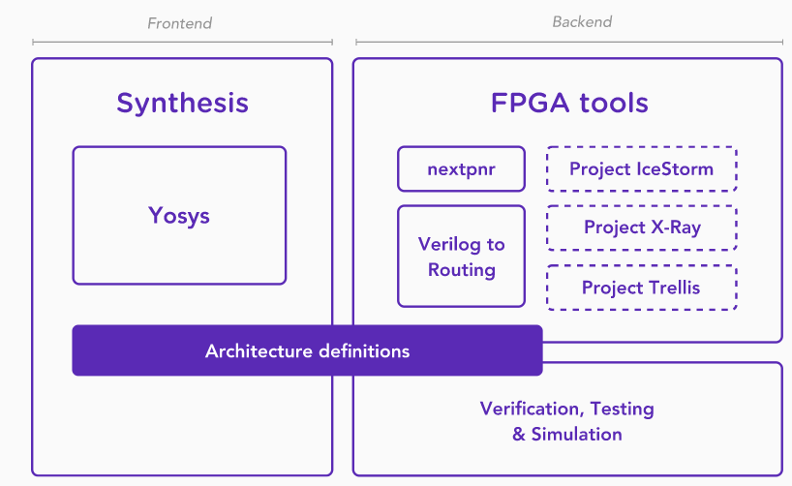
Symbiflow
Open-Source Toolchain für FPGA Design Flow
Synthese: Yosys
Placement & Routing: VPR (Verolog-To-Routing Komponente)
nextpnr: neue Version von arachnepnr (Yosys)
Icestorm Bitstream Generierung
Quelle: https://symbiflow.readthedocs.io/en/latest/introduction.html

Slide 19
BLIF Format
Berkeley Logic Interchange Format
Ausgabe (Eingabe) von ABC, Yosys, ODIN II
Wahrheitstabelle für 1-output
Weitergeben an Place & Route Tool (bspw. nextpnr)
Beispiel für ein UND-Gatter, Überführt von Yosys in BLIF
.model andtest
.inputs a b
.outputs y
.names $false
.names $true
1
.names $undef
.names a b y
11 1
.end
ODER-Gatter
.model ortest
.inputs a b
.outputs y
.names $false
.names $true
1
.names $undef
.names a b y
1- 1
-1 1
.end

Slide 20
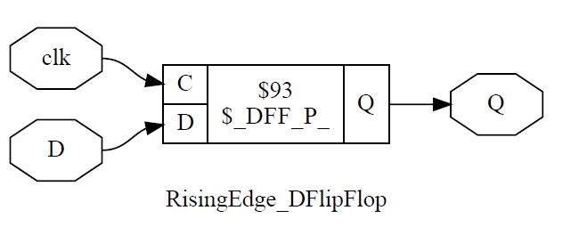
Beispiel: D-Flip-Flop in BLIF
.model RisingEdge_DFlipFlop
.inputs D clk
.outputs Q
.names $false
.names $true
1
.names $undef
.latch D Q re clk 2
.end

Slide 21
nextpnr (2018)
Place & Route

Slide 22
Algorithmen
SAT-Solver (Erfüllbarkeitsproblem)
CNF Representation
Equivalenztests (Miter Generierung (XOR), prüfen, ob nie 1)
Synthese
NP-vollständig → exponentielle Zeit, wahrscheinlich nicht in polynomialzeit erfüllbar
Bspw. Davis–Putnam–Logemann–Loveland (DPLL) Algorithmus für CNF (MiniSat) – kürzeste Laufzeit in Wettbewerben
→DNF-SAT Problem sind jedoch in Polynomialzeit möglich!
Verundungen durchlaufen und Literale speichern
Auf Paare komplementärer Literale prüfen
→ Möglicherweise jedoch exponentielle Anzahl von Termen nach Übersetzung
SAT kombiniert mit And-Inverter-Graphen besonders schnell
ATPG
Generierung von Testsequenzen

Slide 23
Minimierungs-Verfahren
ESOP (Exclusive-Sums-Of-Products)
XOR-Gatter
2x größer als NAND / NOR Gatter
Langsamer
Exakte Minimierung nur für 5 (10) Eingangsvariablen sinnvoll
SAT
Exorlink
→EXORCISM
PSDKROs (Pseudo-Kronecker Expressions)
Sehr viel schneller als ESOPs
Polynomialzeit
Espresso
ON-, Don‘t Care-, OFF- Set
Heuristisch
Nur wahrscheinliche / praktikable Lösung
Dadurch schnell
FSM Minimierung
STAMINA
AIGs (And-Inverter-Graphs)

Slide 24
Wichtige Persönlichkeiten
Alan Mishchenko
ABC
In der Forschung seit 1998, Effiziente Methoden zur Logik Synthese und Verifizierung
Gefördert von Intel Corporation
University of California, Berkeley
Niklas Een, Niklas Sörensson
MiniSAT (genutzt in ABC & Yosys)
Chalmers University
Een arbeitet nun bei Cadence Berkeley Labs
Armin Biere
Autor des Handbook of Satisfiability
Leitet das Institut für Formale Modelle und Verifikation
Universität Linz, Österreich
Clifford Wolf
Yosys
Heinz Riener
EPFL
Integrated Systems Laboratory
Logic Synthesis Libraries Author
Giovanni De Micheli
Leiter des Integrated Systems Laboratory der EPFL
Autor von Synthesis and Optimization of Digital Circuits, McGraw-Hill, 1994, 8 weiteren Büchern und über 500 Papers
…..

Slide 25
Reverse Engineering von Yosys
Quellcode liegt in C++ vor
Frontends
Parser für AIGER, BLIF, VERILOG, LIBERTY, AST, JSON, RTLIL (Netlist), VERIFIC, RPC
Backends
Export von AIGER, BLIF, BTOR, CXXRTL (C++ Code für Simulation des Designs), EDIF, FIRRTL, intersynth, JSON, RTLIL, simple C (Simulation / Verifikation), SMV, SPICE, Connectivity Table, Verilog
Kernel (Definitionen)
Bitpattern.h
Calc.cc
Logische Funktionen definiert
And, or, xor, xnor, not
Eingänge als Parameter vom Typ RTLIL::State definiert (RTLIL namespace)
Logic wrapper (Reduzierungen?)
Cellaigs.cc
AigNode
AigMaker Struktur
De-Morgan Substitutionen für Gatter
And-Inverter
Optimize

Slide 26
Celledges.cc
Celltypes.h
Definieren der Cell-Ports
Unary_ops mit Eingang A, Ausgang Y
Binary_ops mit Eingang A,B Ausgang Y
FF mit CLK, SET, CLR, EN ..
Portliste (pool)
Benutzt in calc festgelegte Logikzellen
Cost.h
CellCosts Struktur
Summiert Gatterkosten für Zelle auf
Driver.cc
Systemrelevantes (Betriebssysteme)
Teilweise Help Behandlung für Shell
ff.h
Flip-Flop Typen
Signalpolaritäten
Flipflops auf Richtigkeit prüfen?

Slide 27
Log.cc
Logging
Debugging
Log.h
Utilities für Troubleshooting
Mem.cc
Memory
Flipflops extrahieren?
Modtools.h
Ports hinzufügen / entfernen
RTL Module neuladen (Reset)
Zellen hinzufügen
Rtlil.cc
Cell-Check
addWire
addCell
addMemory
addProcess
add …. Gate

Slide 28
Rtlil.h
Werte 0,1,X,Z,A,M
SyncType (Level / edge sensitive)
Satgen.cc
Mitergenerierung?
Asserts & Assumes
Satsolver
MiniSat
Yosys.cc
Programmablauf
Frontendauswahl (vhd berücksichtigt)
Backendauswahl für Output
Tcl Skripte
Run_pass(command, design)
In Pass definierte Anpassung auswählen und durchführen

Slide 29
Libs
Bigint (Matt McCutchen)
Arithmetische Operationen für Integer, die nur durch den eigenen Speicher limitiert werden
Überladen der meisten arithmetischen Operationen von C++
ezSAT (Clifford Wolf)
Frontend für SAT Solver und Hilfe für die Generation der konjunktiven Normalform für die SAT Solver.
Minisat (Een, Sorensson)
SATSolver
SHA-1 (Reid, Guenter, Grabsch, Hopkinson)
Hashgenerator

Slide 30
Subcircuit (Clifford Wolf)
Ullmann Subgraph Isomorphism Algorithm
2 Graphen als Eingabe (Nadel & Heuhaufen)
Findet isomorphische Graphen (Knoten werden durch equivalente Kanten verbunden)
Knoten = Logikzellen
Kanten = Signale

Slide 31
Passes (Operationen)
Operationen, die auf das Design angewendet werden (decken sich teilweise mit o.g. Beispiel-Synthesedurchlauf)
Cmds
Add → Objekte zum Design hinzufügen (wire, input, inout, output)
Check → findet Probleme (kombinatorische Schleifen (Instabil), Mehrfachtreiber, Wire ohne Treiber)
Copy →
Delete
Portlist → Alle Modulports auflisten
Show → Visuelle Darstellung erzeugen
Equiv
Equiv_make → Generiert Modul mit $equiv Zellen für 2 wahrscheinlich equivalente Module. Die folgenden Passes können anschließend dafür verwendet werden, diese zwei Module zu verarbeiten
Equiv_simple → Mit SAT Zellen auf Equivalenz prüfen
Equiv_miter → Miter Generierung für weitere Analyse der selektierten Zellen
Equiv_opt → Equivalenz vor und nach Opt Pass testen.
Equiv_purge → Equivalente Segmente entfernen

Slide 32
Fsm
Fsm_detect → FSM finden, indem das Zustandssignal identifiziert wird.
Fsm_opt → Optimieren von FSM Zellen, findet Output Signale die nicht genutzt werden
Fsm_recode → one-hot und binary neu-encoding der Zustände
Fsm_export → KISS2 Datei mit FSM
Hierarchy
Memory
Memory_collect → Speicher und Speicherports sammeln und Multiport-Speicherzellen generieren
Memory_dff → DFFs an Speicherleseports erkennen und in den Speicherport integrieren. Asynchrone Speicherports und Flipflops werden dadurch zu einem synchronen Speicherport.

Slide 33
Opt
Opt_clean → ungenutzte Wires und Zellen entfernen
Opt_demorgan → Reduktionen mit DeMorgan Equivalenten optimieren, wenn dadurch die Gatteranzahl sinkt.
Opt_dff → Flipflops werden zu einem optimalerem Typ konvertiert. Clock enables mit Multiplexern mit synchronem Reset vereinen, unbenutzte Kontrollinputs entfernen oder ganzen Flipflop entfernen und zu konstantem Treiber konvertieren.
Opt_expr → Konstantes Falten auf internen Zelltypen mit konstanten Eingängen und Umschreiben von Ausdrücken.
Opt_lut_ins → Unbenutzte Eingänge von LUT Zellen (die Eingänge, die nicht den Ausgang beeinflussen können) entfernen. Diese können bei einigen Optimierungen entstehen (nicht von ABC).
Opt_lut → Kaskadierte LUT Zellen mit unbenutzten Eingängen kombinieren.
Opt_merge → Zellen identischen Typs mit identischen Eingängen identifizieren und in einer Zelle vereinen.
Opt_muxtree → „Tote Äste“ von Multiplexer-Bäumen, dessen Eingänge nie aktiv werden, finden und entfernen.
Opt_reduce → doppelte Eingänge von AND / OR Bäumen entfernen. Doppelte MUX Eingänge erkennen, und mit veroderten Kontrollsignal reduzieren.
Opt_share → Gleiche Zelltypen, die das gleiche Eingangssignal teilen und die gleiche MUX Zelle treiben, werden vereint und der Multiplexer wird an das nicht geteilte Eingangssignal bewegt.
Opt → alle anderen Operationen aufrufen.

Slide 34
Pmgen
Pattern (Subgraphs in Yosys RTLIL Netzliste) Matcher Generator
Proc
Proc.cc
Masterpass, ruft alle anderen auf
Prozesse mit Multiplexern, Flip-Flops und Latches ersetzen
Proc_clean.cc
Leere Prozessteile entfernen und ganze Prozesse entfernen, wenn nur leere Strukturen vorliegen
Proc_rmdead.cc
Nicht erreichbare Äste von Entscheidungsbäumen entfernen
Proc_prune.cc
Zuweisungen, die später in Prozessen immer überschrieben werden, werden erkannt und entfernt
Proc_init.cc
Initialwert eines Signals wird auf init-Attribut (Verilog ‘initial‘ block) gesetzt
Proc_arst.cc
Asynchrone Resets werden in eine interne Repräsentation konvertiert, aus der Flip-Flop Zellen mit asynchronem Reset generiert werden
Proc_mux.cc
Entscheidungsbäume (if-else, case-Anweisungen) werden zu Multiplexerbäumen
Proc_dlatch.cc
Latches zu D-Typ Latches (Multivibrator) konvertieren
Proc_dff.cc
Flipflops in Prozessen identifizieren und in D-Typ Flipflop Zellen konvertieren
Proc_memwr.cc
Memory writes in $memwr Zellen konvertieren

Slide 35
Sat
Sat.cc
Instanzen von Satgen und ezSat
Zellen importieren
Lösen eines SAT Problems zu der selektierten Schaltung
-prove → Beweisen, dass ein Signal immer den vorgegebenen Wert hat
Satisfiability → “Erfüllbarkeit“ / Eingangssignale zu High-Ausgangssignal finden
Freduce.cc
Equivalent festgestellte Zellen auf eine reduzieren
Redundante Treiber entfernen
Fmcombine.cc
Zwei Instanzen einer Zelle in einer Instanz vereinen (Für Testbench)
Fminit.cc
Initial Constraints für Reset Sequenzen
Async2sync.cc
Asynchrone Flipflop Eingänge werden mit synchronisierten Schaltungen ersetzt, die das asynchrone Verhalten emulieren
Clk2fflogic.cc
Getaktete FF werden mit generischen FFs ersetzt, die den impliziten globalen Takt verwenden
Eval.cc
Evaluiert Wert eines Signals unter Betrachtung aller benötigten Eingänge
Miter.cc
Miter Schaltung generieren
Für Equivalenzcheck
Gold / Gate Modul
Triggeroutput wird high, wenn unterschiedliche Ausgänge erkannt werden
Sim.cc
Schaltung von Top-Level simulieren
Supercover.cc
2 Cover Zellen für jedes Bit von jedem Signal, um auf High und Low zu prüfen
Qbfsat.cc
2QBF-SAT (Quantified-Boolean-Formula) Problem lösen

Slide 36
Techmap
ABC.cc
Aigmap.cc → Alle Zellen mit And / Inverter Zellen ausdrücken (+ NAND möglich)
Alumacc.cc → arithmetische Operationen zu $alu und $macc (Multiply- Accumulate?) Zellen übersetzen
Attrmvcp.cc → Attribute von Signalen zu den Treiberzellen überführen
Deminout.cc → Inout Ports zu Input und Output trennen
Dffinit.cc → Flipflop Zellparameter initialisieren (FPGA Flow)
Dfflegalize.cc → Flipflops zu erlaubten / unterstützten Typen konvertieren (welche erlaubt?)
Dfflibmap.cc → Flipflops zu Liberty file mappen
Dffunmap.cc → FFs mit clock-enable / synchronem Reset werden zu generischen Typen mit vorgeschaltetem Multiplexer zur Emulation von CE und Reset konvertiert
Extract.cc → Isomorphe Submodule finden und mit mehren Instanzen des Moduls ersetzen.
extract_fa.cc → Halb- / Volladdierer extrahieren (für alumacc.cc?)
Extract_reduce.cc → $_AND_, $_OR_, und $_XOR_ Ketten mit korrespondierenden $reduce_* Zellen ersetzen (für opt_reduce.cc pass)
Extractinv.cc → Invertierter Pin Parameter wird entfernt und durch eine explizite Inverterzelle ausgedrückt

Slide 37
Flatten.cc
Ähnlich zu Techmap Pass
Zellen mit implementierter Version ersetzen
Unterschied: Aktuelles Design wird als Mapping Library benutzt
Flowmap.cc
FlowMap technology mapping Algorithmus
Gatter in k-LUTs mit optimaler Tiefe überführen (FPGA)
Kann alle Elemente, die mit dem eval Pass evaluiert werden können (auch Multioutput / Multi-Bit Input / Output) konvertieren
Hilomap.cc
Konstante Bits zu High- / Low- Treibern mappen
Insbuf.cc
Buffer Zellen für direkt verbundene Wires einführen
Iibparse.cc & libparse.h
Parser für Liberty File
lut2mux.cc
$lut Zellen zu $_MUX_ Gattern konvertieren (FPGA Typen)
Maccmap.cc
$macc Zellen zu Yosys $fa $alu Zellen konvertieren (Arithmetik)

Slide 38
Muxcover.cc
$_MUX_ Bäume zu passenden $_MUX{4,8,16} Zellen mappen
Nlutmap.cc
Erfolgreich von ABC gemappte Designs werden zu einer Architektur aus verschieden großen LUTs gemappt.
Pmuxtree.cc
$pmux Zellen zu Bäumen aus $mux Zellen mappen (?)
Shregmap.cc
Ketten von $_DFF_[NP]_ Gattern zu Schieberegistern konvertieren
Simplemap.cc
Coarse-grain (rekonfigurierbar?) Zellen zu Yosys Zellen mappen
Techmap.cc
Zellen mit Implementierter Form aus Verilog / RTLIL Quelle ersetzen
Tribuf.cc
$mux Zellen mit ‘z‘ Input zu tristate Buffer konvertieren
Zinit.cc
Inverter einfügen, damit alle FFs mit Low initialisiert werden

Slide 39
Techlibs
Libraries von FPGA / ASIC Platformen
Achronix (FPGA)
Anlogic
Common
eASIC
Coolrunner2
Intel
Nexus
Xilinx
…
Lutram maps (Verilog)
Cells maps (Verilog)
Vereinzelt Libraries im Liberty Format

Slide 40
Yosys: Von Verilog zu RTLIL
Frontend generiert nicht direkt RTLIL Code, sondern zuerst einen AST (generic abstract syntax tree) Code, der dann von dem AST Frontend in RTLIL überführt wird.
AST Struktur → Grundstruktur einer Parsergrammatik in der Informatik
Besteht aus Parser und Lexer
Parser → Struktur
Lexer → Lexikalische Zeichen / Wörter
Const2ast.cc
Parser speziell für Verilog Konstanten
Generiert AST-Knoten für Konstante
Wird von Parser aufgerufen

Slide 41
Preproc.cc
Verilog Preprozessor
Für `define, * `include, `ifdef, `ifndef, `else und `endif Anweisungen
Alle anderen Anweisungen werden vom Verilog Lexer behandelt
Gibt vorbereiteten Verilogcode als std::string weiter
Preproc.h
Verilog_frontend.cc
Verilog_frontend.h

Slide 42
Verilog_lexer.l
Lex Datei
Mit flex geschrieben
Für lexikalische Analyse
Disambiguation Rules → „Eindeutigkeit“, Für alle Verilogausdrücke Tokens generieren
"end" { return TOK_END; }
"if" { return TOK_IF; }
"else" { return TOK_ELSE; }
"for" { return TOK_FOR; }
"posedge" { return TOK_POSEDGE; }
"negedge" { return TOK_NEGEDGE; }……
"**" { return OP_POW; }
"||" { return OP_LOR; }
"&&" { return OP_LAND; }
"==" { return OP_EQ; }
"!=" { return OP_NE; }..
Aktuelle Position im Verilog Code wird in globalen Variablen gespeichert
Im Konstruktor der AST-Knoten Generierung werden die Variablen übergeben, die Quellcode Position bleibt als Attribut gespeichert
Spezielle Kommentare wie //synopsys_translate_off werden erkannt und behandelt
Verilox_lexer.l Struktur für flex
.l Datei in Flex laden, lauffähigen Code für Lexer erzeugen, mit Verilogdatei kompilieren

Slide 43



Lexerbau mit flex
http://alumni.cs.ucr.edu/~lgao/teaching/flex.html
Lexikalische Spezifizierung— Regulärer Ausdruck — Nicht-deterministischer Automat — Deterministischer Automat — Tabellen Implementation des determinischtischen Automaten
Regulärer Ausdruck
Syntax: Form eines regulären Ausdrucks
Semantik: Bedeutung eines regulären Ausdrucks
Beispiel: Die Sprache aller Wörter, die mit a anfangen aus Alphabet
Syntax: Semantik:

Slide 44
Reguläre Ausdrücke (Flex Support)
x the character ”x” "x" an ”x”, even if x is an operator.
\x an ”x”, even if x is an operator.
[xy] the character x or y.
[x-z] the characters x, y or z.
[^x] any character but x.
. any character but newline. ^x an x at the beginning of a line.
<y>x an x when Flex is in start condition y.
x$ an x at the end of a line. x? an optional x. x* 0,1,2, ... instances of x.
x+ 1,2,3, ... instances of x. x|y an x or a y. (x) an x. x/y an x but only if followed by y.
{xx} the translation of xx from the definitions section.
x{m,n} m through n occurrences of x

Slide 45
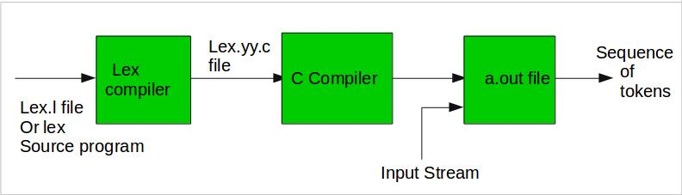
Quelle: https://www.geeksforgeeks.org/flex-fast-lexical-analyzer-generator/
.lex /.l File Aufbau:
%{
Declarations → werden genau so weiter in den C-Code der Ausgabe kopiert, optional
%}
Definitions → Regulären Ausdrücken einfache Namen geben, optional
%%
Rules → Wichtigster Teil! Regulärer Ausdruck gefolgt von C Code als Reaktion. yytext() gibt den aktuellen Text.
%%
User subroutines →optional
Wichtig: Es wird die Regel genommen, die am meisten Zeichen abdeckt. Bei mehreren Regeln mit gleicher Zeichenanzahl wird die erste genutzt.

Slide 46
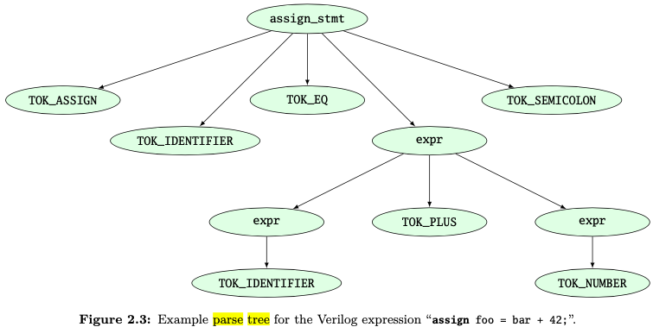
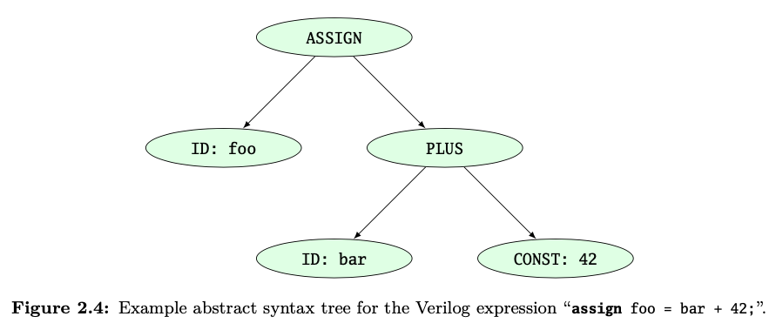
Verilog_parser.y
Verilog → Kontextfreie Grammatik
Bison parser
Teil des GNU Projekts, Open-Source
Parsergenerator
→Arbeitet mit Stacks (Stapeln)
Lexer wandelt Eingabe in Tokens um, Parser arbeitet mit Tokenkette
Zuständestack
Operationen werden darauf angewendet
Shift
Reduce
Goto
Accept
error
Wertestack
Generiert AST mit AST::AstNode Datentruktur aus AST Frontend
AST:Node hat Eigenschaften:
Nodetype → (bspw. AST_WIRE, AST_DESIGN (Topobjekt)
Childnodes → Zeiger auf alle im AST Baum nachfolgenden Nodes
Attributes → Verilogattribute (selber AST Nodes)
Node content → Zusätzliche Daten, beispielsweise std::string für identifier in AST_IDENTIFIER
Sourcecode Location (aus Lexer)
Beispiel für Multiplikation in Quellcode Zeile 3125
→ Tokens werden vom Parser durch reduce Funktionen in passende Ast_nodes umgewandelt (Liste aller Typen in ast.h, wird in Verilog_frontend.h geladen)
→ Teile des Parserbaums, der Parserbaum wird jedoch nie ganz gespeichert (nur gerade relevante Teile)

Slide 47
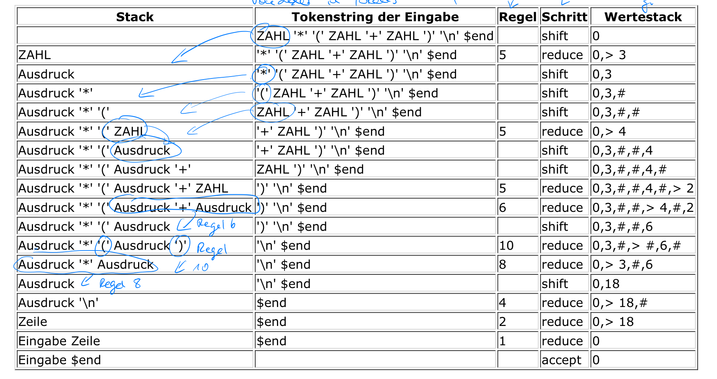
Quelle: http//www.eike-meinders.de/Yacc

Slide 48
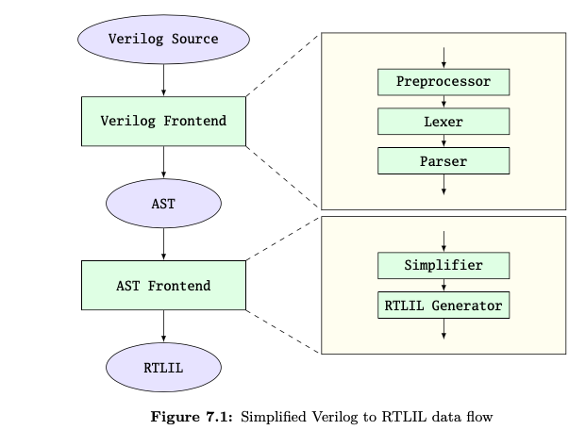
Anschließend Überführung von AST in RTLIL
→ AST Frontend
AST zu komplex für direkte Überführung in RTLIL
→ Optimierungen / simplification in simplify.cc
Instanzen aus generate Block auslegen
For-Schleifen abwickeln
Falten
AST_PRIMITIVE Nodes (and, or, nand..) in AST_ASSIGN umwandeln
dynamische Bit Wortbreiten in AST_CASE und AST_COND children umwandeln (statische Wortbreiten festlegen)
Wortbreiten als Attribute in AST_RANGE Node schreiben
Komplizierte Array Zugriffsmuster erkennen und mit einfachen read / write Bedingungen mit Signalen ersetzen
Ansonsten mit AST_MEMRD und AST_MEMWR ersetzen
Quelle: Clifford Wolf

Slide 49
Verknüpfung zwischen Lexer und Parser → Multiple-Passes: Anstatt einzeln Tokens vom Lexer an den Parser zu geben, wird eine Tokenliste zwischengespeichert, die anschließend vom Parser verarbeitet wird
Vorteile gegenüber Single-Pass-Pipelining
Weniger Komplexität, da nur ein Modul gleichzeitig läuft
Mehr Flexibilität, da Module ausgetauscht werden können, da sie nicht so eng verknüpft sind
Nachteile
Höherer Speicherverbrauch, da ganzes Design (Tokens) zwischengespeichert werden müssen
→ Bei Entwicklung eines speicherarmen Parsers ist Single-Pass-Pipelining zu bevorzugen
AST kann über Depth-First Rekursion in RTLIL überführt werden → von oben nach unten im Baum
AstNode:genRTLIL()
Gibt RTLIL:SigSpec Struktur der Signale und erzeugt nötige Zellen für Ausdrücke (Operatoren, Konstanten, Signale..)

Slide 50
Verilog Always- und Initialblöcke (vgl. S.56 im Manual)
AST_INTERNAL:ProcessGenerator Instanz
RTLIL::PROCESS Objekt für Block, AstNode::genRTLIL für Ausdrücke im Block (wie vorher)
Liste mit allen Signalen im Prozessblock wird erstellt
Für jede Signalzuweisung wird ein temporäres Signal erzeugt
Die temporären Signale erhalten durch Signalzuweisungen die Zwischenwerte → RTLIL::CaseRule / RTLIL::SwitchRule Baum
Für die finalen Werte werden die Ursprungssignale den temporären Signalen zugewiesen
If–Anweisungen werden zu RTLIL::SwitchRule / CaseRule Entscheidungsbäumen, in denen alle Fälle in der Struktur existieren
Non-Blocking Assignments
Eine Temporäre Variable ($0 Präfix), die immer überschrieben wird und am Ende auf den Originalwert zugewiesen wird
Blocking-Assignments
Eine neue temporäre Variable, die in einer case-Anweisung das Ziel für jede Zuweisung ist. In jeder Case-Anweisung gibt es eine Zuweisung von der alten temporären Variable auf die neue, so dass bei keiner Zuweisung die default-Werte erhalten bleiben
Der synchrone Teil des Prozesses wird mit D-Flipflops ersetzt —> Signalupdates
Rest ist asynchron
Wichtig: Prozesse werden nicht direkt in RTLIL überführt, sondern im Zuge des proc Passes, der in einem gewöhnlichen (Beispiel) Syntheseablauf abgerufen wird (Wegen einfacherem Debugging und flexiblerer Erweiterung mit bspw. anderen FFs)

Slide 51
Programmablauf
Ablauf in driver.cc
Main()
Standardwerte für Shell-Ausgabemodus
Banner
Statistiken
Yosys_setup()
Neues RTLIL Designobjekt
Zelltyp Setup
Plugins laden
Design in Shell übergeben
Verilog defines (Makros?) in run_pass abarbeiten
Run_frontend()
→Yosys.cc
Wenn Yosys Skript vorliegt, dann werden die Befehle abgearbeitet. Ansonsten andere Befehle ausführen. Überführung der Befehle über Parameter in Run_frontend()
Yosys Befehle werden nacheinander in String command überführt.
Frontendauswahl (Parser) abhängig von Endung des Dateinamens
Frontend als command
Laden der Datei in yosys_input_files
String Vektor passes_commands beinhält alle Passes (Optimierungen)
In for-Schleife abarbeiten
Wenn Backend_command vorhanden, dann run_backend
→ Yosys.cc
Command-Register in register.cc / register.h

